Slide 1
gerência de projetos de jogos
mercado, processos, pessoas, dificuldades e prazeres
um stand-up talk
ivan.patriota@meantime.com.br

Slide 2
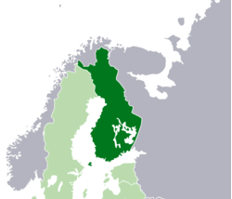
entretenimento digital > finlândia > um bom exemplo
Dados de 2009
Empresas de Games
# 10Tons / Myth people
# 3D Arts`N Magic Oy
# Air Dice Games
# Aniway
# Anyfun Games
# Bonebroke Games
# Bugbear Entertainment
# Chairman and Board
# Chat Republic Studio Affiliate
# CodeToys
# Draconus Entertainment
# Oy Elmorex Ltd
# Enlightment Entertainment
# Everyplay
# Farmind
# Frozenbyte
# Futuremark Games Studio
# Gamelion
# HouseMarque
# Iceflake Studios
# Intervisio
# Ironstar Helsinki Studio Affiliate
# JP Productions
# Kuuasema
# Mirake
# Mistaril
# Mountain Sheep
# Mr. Goodliving
# Pixelgene
# Pixolane
# Polycountproductions
# Recoil Games
# RedLynx
# Remedy Studio Affiliate
# Rocket Science
# Rouhee - Games
# Rovio Mobile Ltd. Studio Affiliate
# Secret Exit
# Sense Games
# Skitso Productions
# Sulake Labs
# Sveng.com Interactive Ltd
# Sumea Studio Affiliate
# SC5 Online
# ttursas
# Tuonela Productions
# Universomo
# Valve
# Ville Mönkkönen
# Walkthru Studio Affiliate
# Widian Oy
# Wireless Entertainment Services (WES)
indústria de games na finlândia
Investimento de €U 1,1 por habitante. Europa €U 0,4
crescimento 50 % ao ano
em torno de 150 milhões de euros
1.100 empregos diretos
média de 5 empregados por empresa

Slide 3
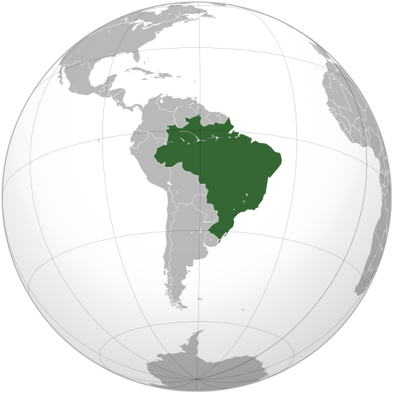
entretenimento digital > brasil > alto potencial
Dados de 2008
Empresas de Games
Abdução
Atlantis Studios
Calibre
DayDreamLab
Decadium Studios
Devworks Game Technology
Gestum
Hoplon Infotainment
Ilusis
Insolita Studios
Interama
Jynx Playware
Ludens Artis
Lumentech
MDev
Meantime Mobile Creations
Musigames
Nano Games
O2 Games
Oniria
Outline Interactive
Overplay
Pixfly
Preloud
Redalgo
Singular Studios
Sioux
Techfront
Tectoy Digital
Thunderworks
Ubisoft
Webcore Games
indústria de games na brasil
43% exportação
Investimento de R$ 0,05 por habitante.
crescimento 28 % ao ano
em torno de 87 milhões de reais
560 empregos diretos
média de 13 empregados por empresa

Slide 4



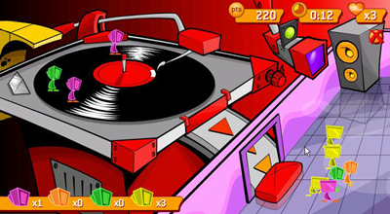
# Mestrado em Design
# Mestrado e Doutorado em Computação
# Jynx Playware
# Meantime Mobile Creations
# Manifesto
# Tilt Mobile
# Ludusware
# ICORP
# MusiGames
# I2
# Preloud
# IGDA – Brazil
# RBV - FINEP
entretenimento digital
200
35%
9
1
5
0
Empresas
Empregos
faturamento
2001
indústria de games em pernambuco
2007

Slide 5
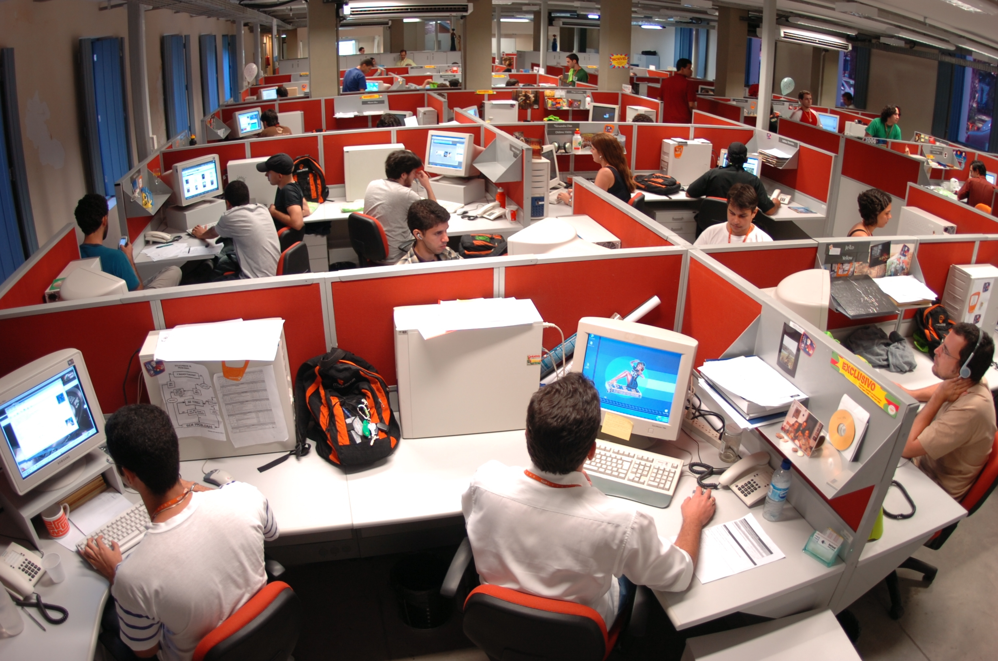
um estúdio de jogos e seus segredos
Parabéns
Serei promovido
Preciso trocar o monitor
Já fiz isso mil vezes
Curso de pixel art
Quero ser gerente!!

Slide 6
gerência de processos e gerência pessoas
processo de desenvolvimento
pessoas / equipe
o que fazer?
quando fazer?
como fazer?
o que entregar?
quem faz?
quantos são?
quais os perfis?

Slide 7
gerência do processo de desenvolvimento
Pre-Production
Post-Production
4 - 6 weeks
Production
Concept
Document
ALPHA
BETA
MASTER
Gold
MASTER
LARGE
Game &
technical
Design
Document
Project &
Resource
Plan
Request
For
Proposal
QA
Publishing
Feedback
Marketing
Feedback
Post-Production
1 - 6 weeks
Pre-Production
Production
Concept
Elaboration
ALPHA
BETA
Release
Candidate
Gold
Porting
(streaming)
QA
First 6-8
gold
versions
All gold
Versions
Meantime`s current process
Telcogames process
Distribution…

Slide 8
gerência de pessoas
equipe padrão
responsabilidades
produtor (part-time)
game designer (part-time)
artista 2D e 3D (part-time)*
engenheiro de software (full -time)*
engenheiro de teste (part-time)
gerente do projeto
projeta o jogo e apóia os testes
desenvolvem a arte do jogo
Implementam e testam o código
testam jogabilidade, funcionalidade e exploratório
*ao menos um deles

Slide 9


gerenciar conflitos
tester
produtor
programador

Slide 10
processos sem suporte à inspiração
Pre-Production
Production
Concept
Elaboration
ALPHA
BETA
Release
Candidate
Gold
Porting
(streaming)
QA
First 6-8
gold
versions
All gold
Versions
Distribution…
a criação de um jogo é uma atividade artística, não é técnica. processos devem prever isto.

Slide 11
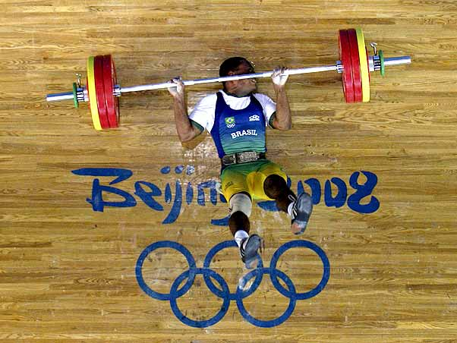



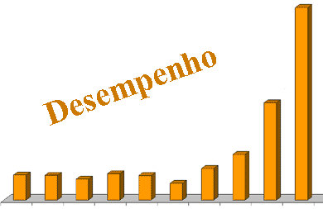
adequação à adversidade
Dar Desafios Adequados
Valorizar Diferentes Perspectivas
Dar Ênfase ao Aprendizado
Destacar Exemplos de Sucesso
Aplicar Avaliações de Desempenho

Slide 12





gerenciar stakeholders
Customiza Relacionamento e
Comunicação com os Stakeholdersr
Identificar e Categorizar
os Stakeholders
Buscar e Analisar Informações
Sobre os Stakeholders
Reunir-se Individualmente Antes que Conjuntamente

Slide 13

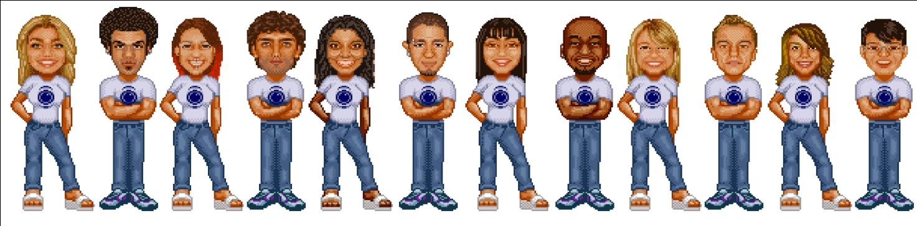
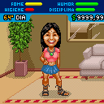


gerenciar stakeholders – caso meu bbb5

Slide 14

motivação em alta

Slide 15

quem trabalha com jogos, gosta do que faz

Slide 16
gerência de projetos de jogos
mercado, processos, pessoas, dificuldades e prazeres
um stand-up talk
ivan.patriota@meantime.com.br

